Slide 2
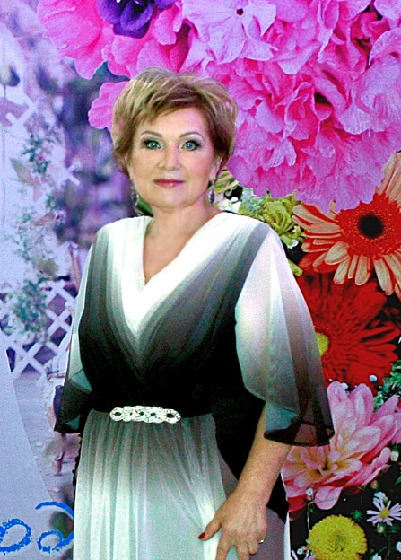
ГАУ СО МО КЦСОИР «Орехово-Зуевский»
Калиммулина
Любовь Леонидовна
Дата рождения: 22 августа 1954г.
Место рождения: город Орехово-Зуево Московской области
Адрес проживания: г. Орехово-Зуево
Образование: Педагогическое Училище с отличием. Ленинский Педагогический Институт.
Трудовой стаж, этапы профессиональной деятельности:
После окончания института работала в детском саду логопедом. В 1993 году заболела и получила 2 группу инвалидности, после чего не смогла работать с маленькими детьми.
Я не отчаялась и решила заниматься риэлтерской деятельностью. С 2014 года ушла на пенсию.
МЕСТО ПОД
ФОТОГРАФИЮ

Slide 3
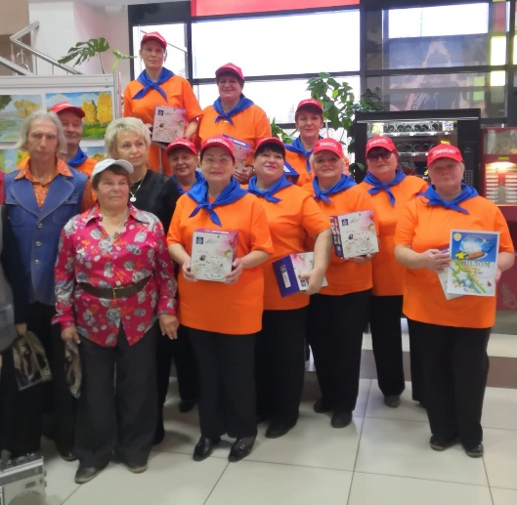
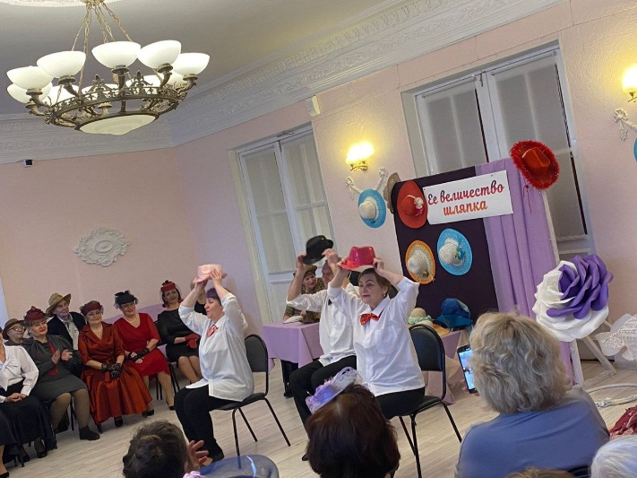
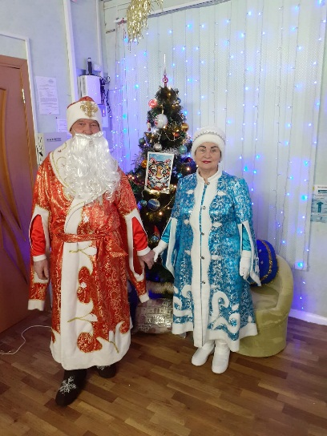
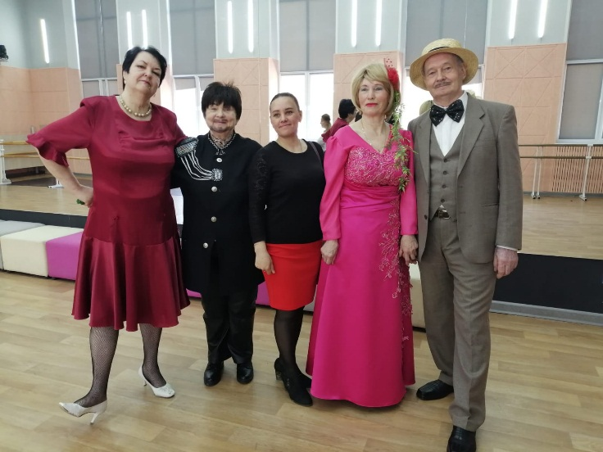
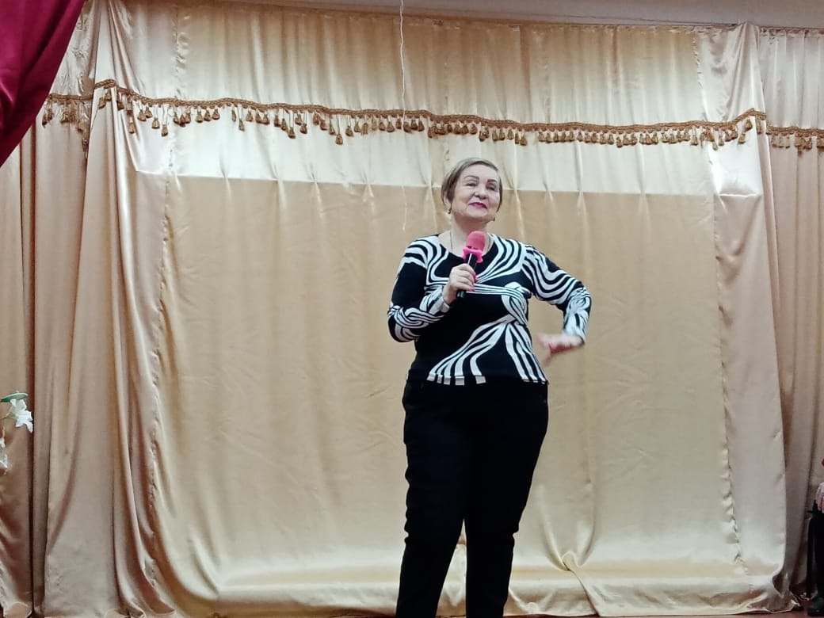
ПОД ФОТО
ПОД ФОТО
ПОД ФОТО
ПОД ФОТО
На протяжении 6 лет посещаю клуб программы «Активное Долголетие» и считаю его своим вторым домом. В отделении развиваюсь в разных направлениях. Являюсь участником танцевального коллектива «Демиховский стиль». Всегда участвую во всех мероприятиях данного клуба. С недавнего времени в отделении стал работать Театральный кружок. Прекрасно развиваюсь и приобретаю навыки театрального искусства. На данный момент театральный коллектив «Эксклюзив» ставит постановку «Куда пойдешь, то и найдешь», где мне присвоена одна из главных ролей – мать Бальзаминова. Стараюсь чувствовать героя и передавать его зрителю. Все говорят, что я сильная, умная и добрая, отзывчивая. Всегда в любой компании стараюсь найти подход к каждому, а из сложных ситуаций – выход.

Slide 4
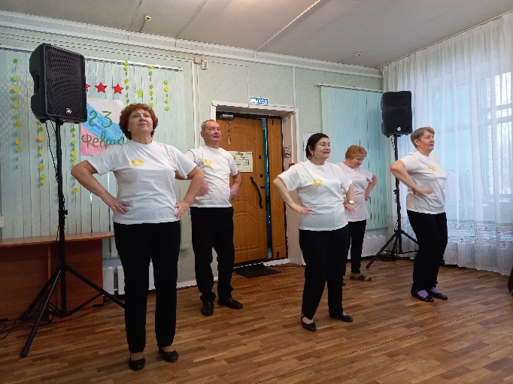
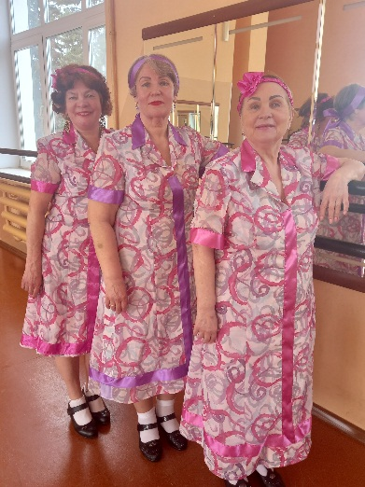
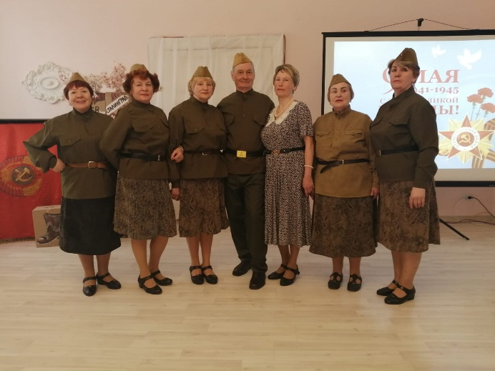
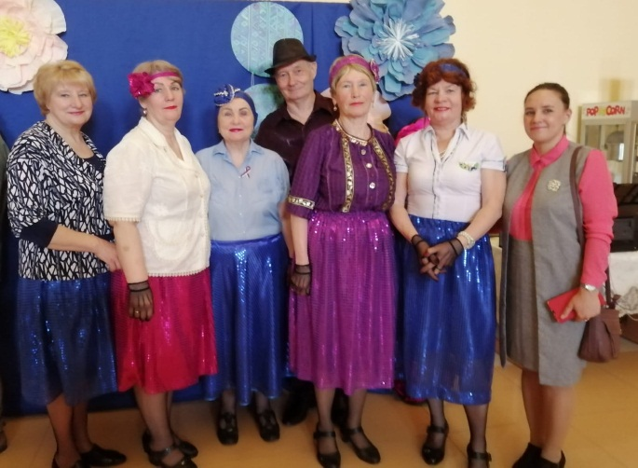
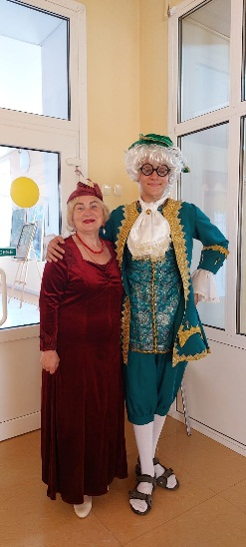
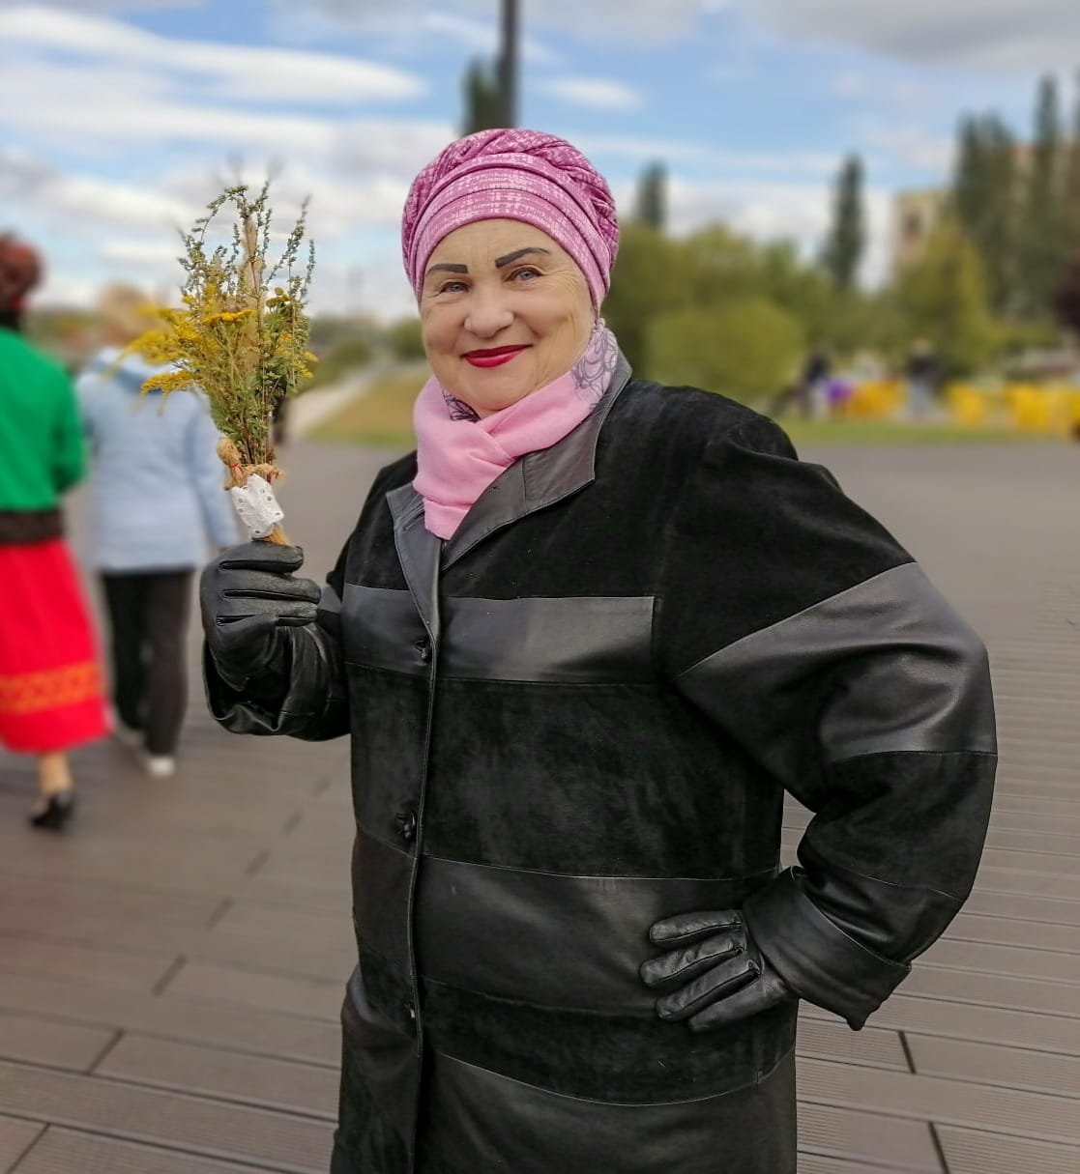
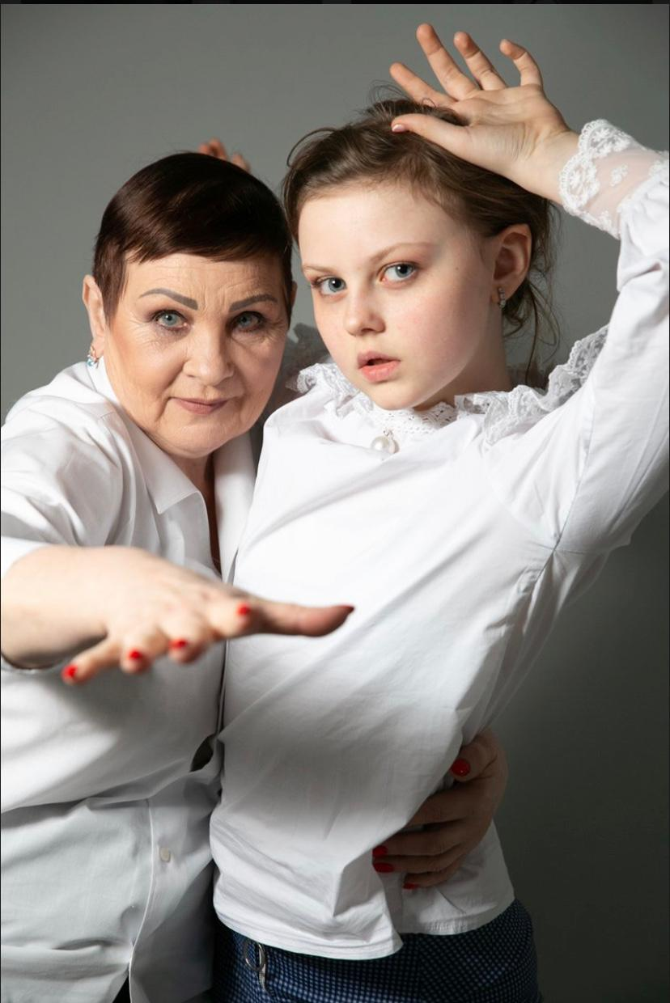
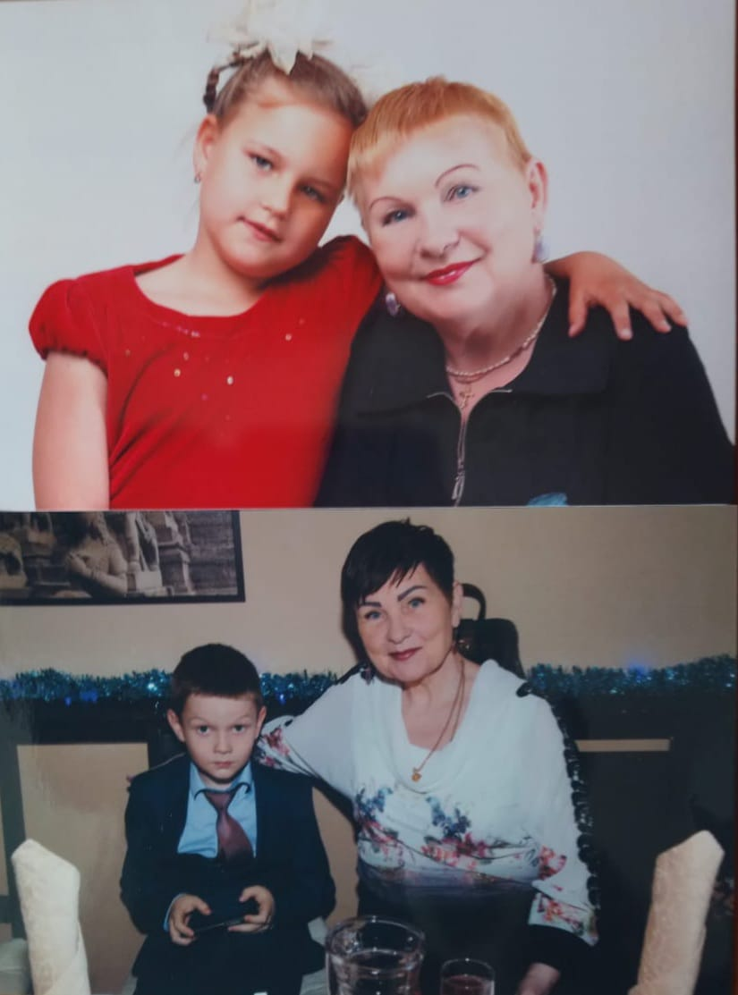
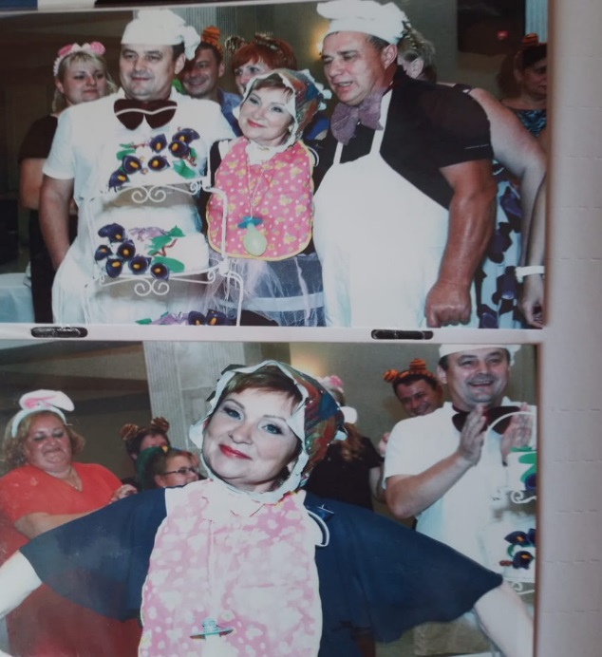
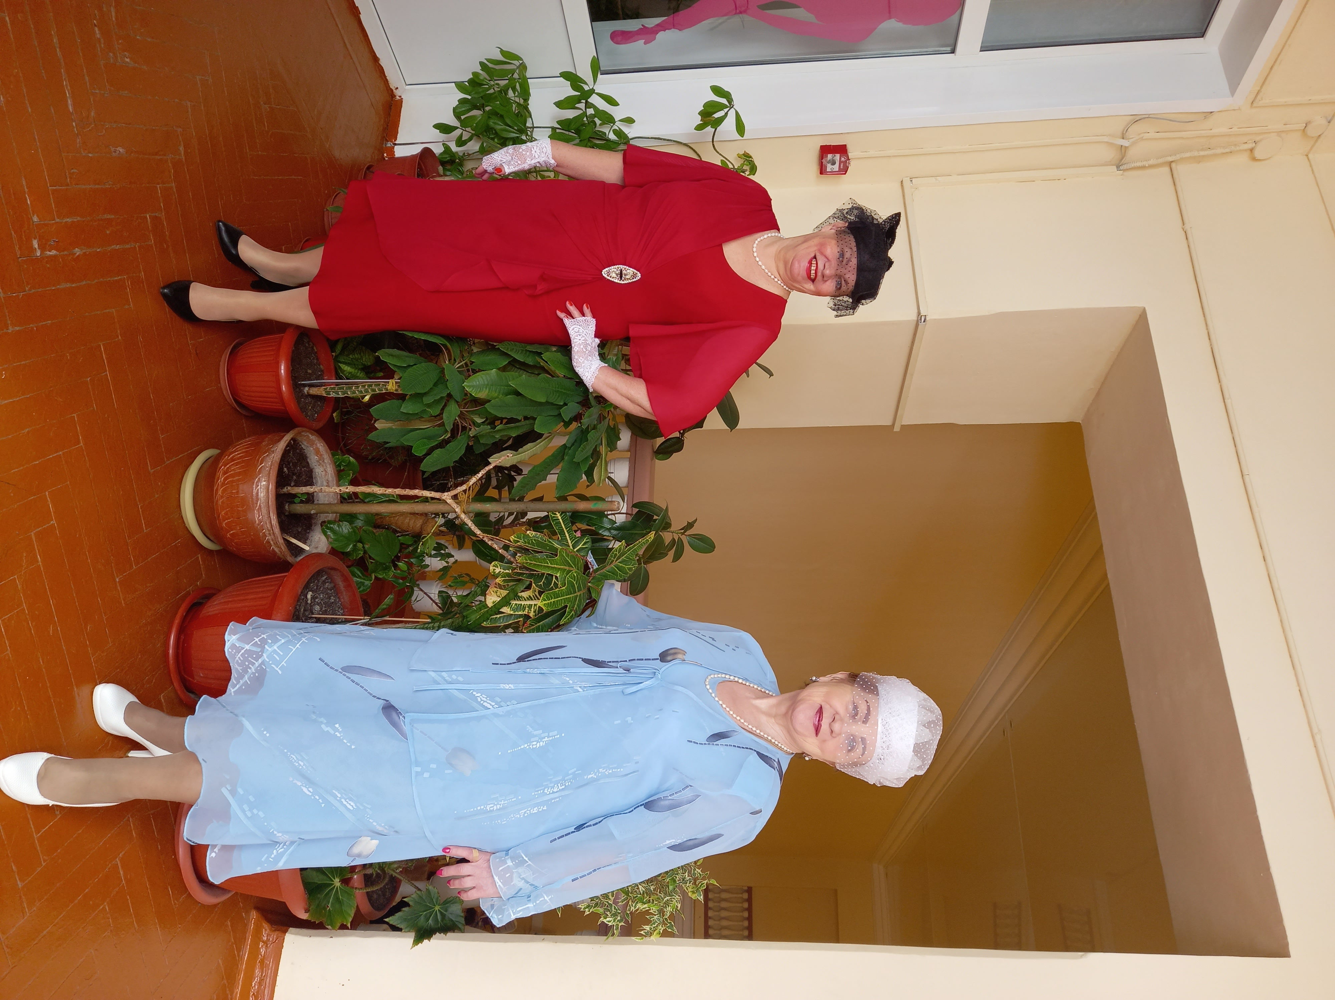
ПОД ФОТО
ПОД ФОТО
ПОД ФОТО
ПОД ФОТО

Slide 5
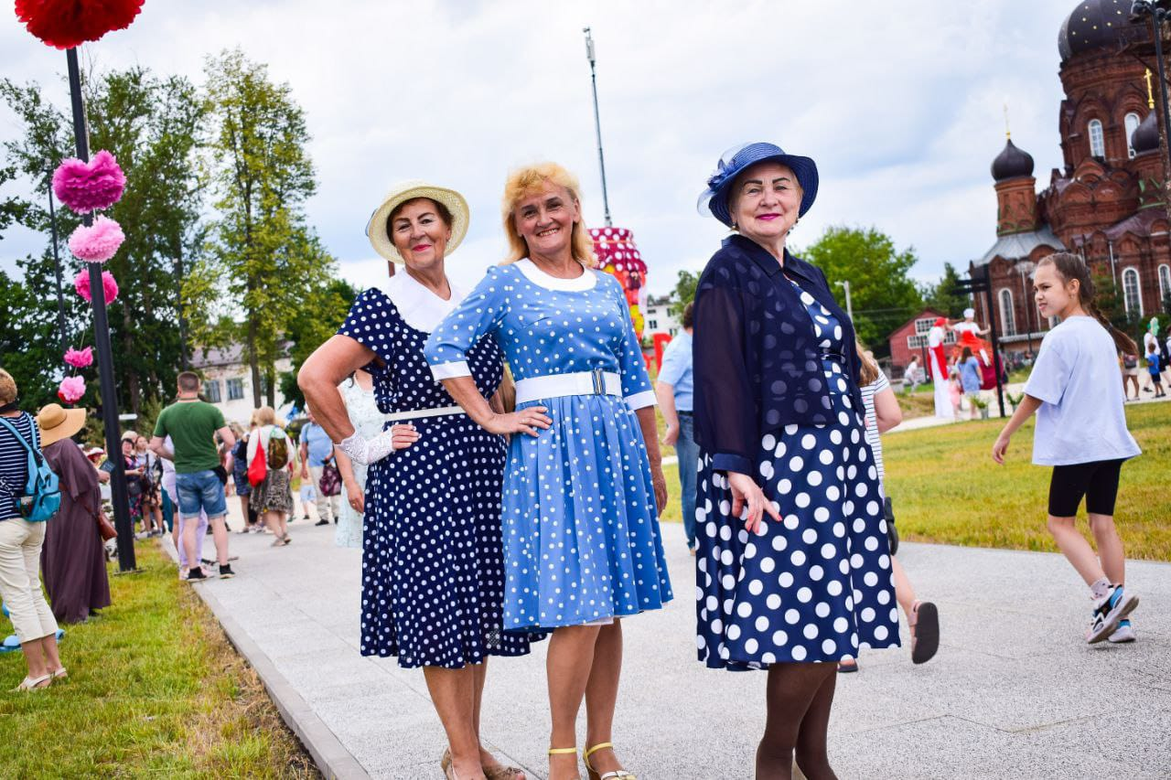
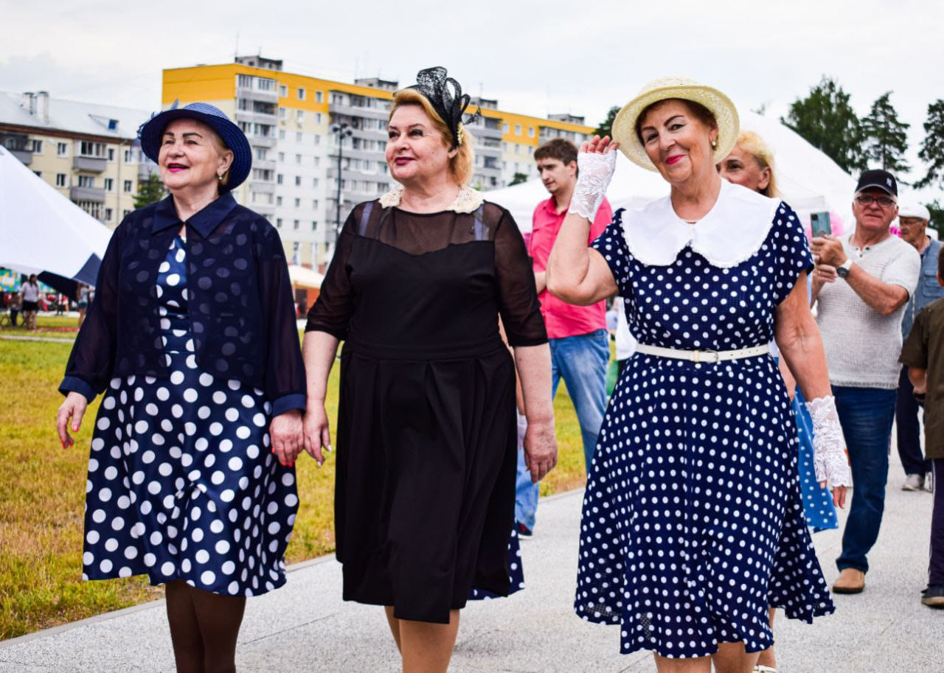
ДИПЛОМЫ ГРАМОТЫ СЕРТИФИКТЫ
ПОД ФОТО
ПОД ФОТО
На протяжении 3 лет на базе ГАУ СО МО КЦСОИР «Орехово-Зуевский» существует замечательный проект директора Аллы Леонидовны Беловой «Возраст в Моде». Я вхожу состав данной команды. Развиваюсь в модельной сфере. Не раз участвовала в модных показах, где всегда стараюсь на подиуме держать себя правильно и утонченно.

Slide 6
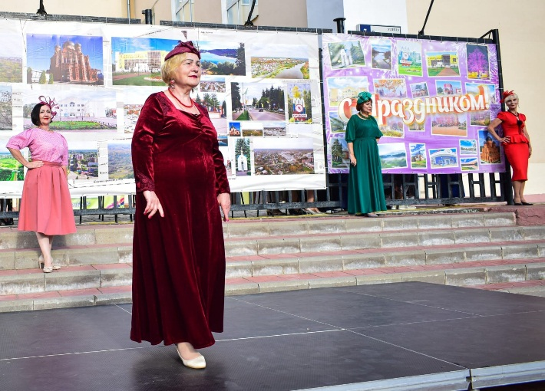
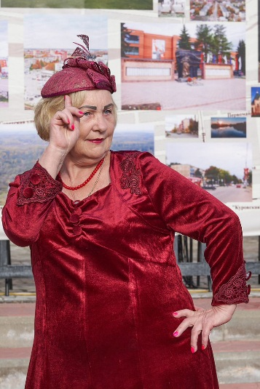
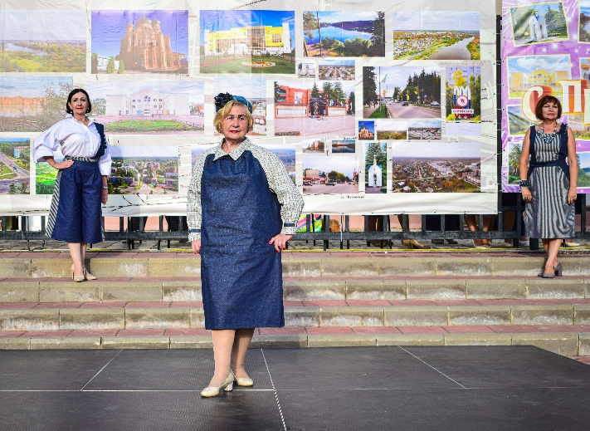
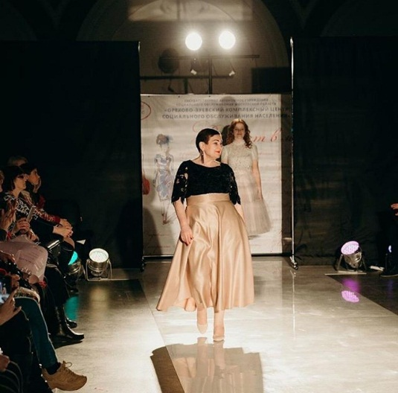
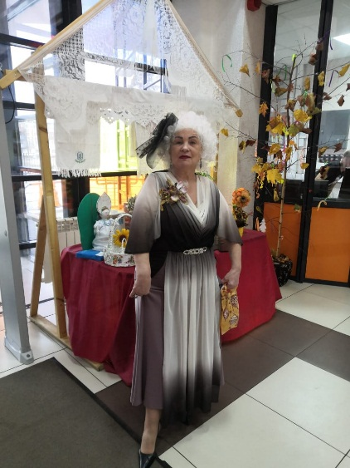
ПОД ФОТО
ПОД ФОТО
ПОД ФОТО
ПОД ФОТО
В показе мод стараюсь дать возможность другим женщинам увидеть, что возраст – это не преграда. Всегда можно оставаться, привлекательной, интересной с любой комплекцией. Хочется передать зрителям положительную энергию и показать, что несмотря на все жизненные неурядицы можно заниматься саморазвитием и идти вперед с гордо поднятой головой.

Slide 7
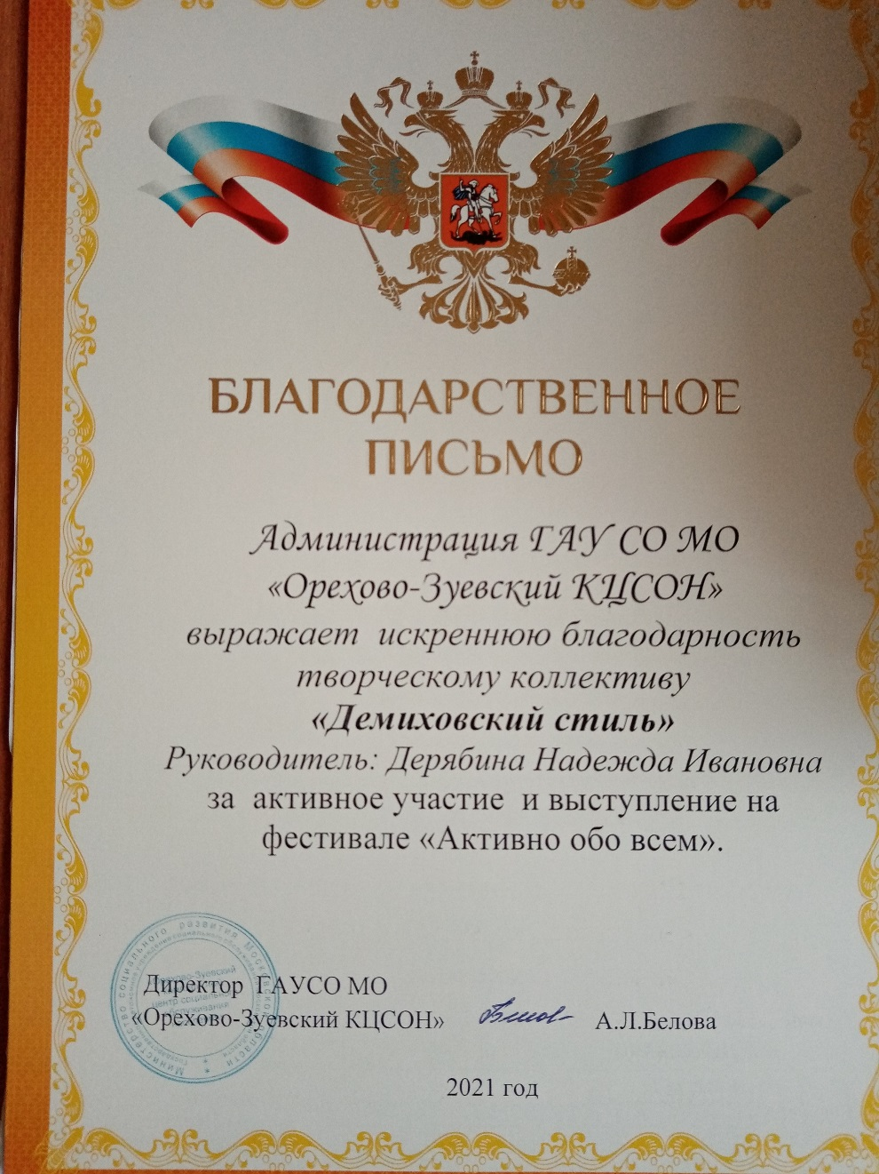
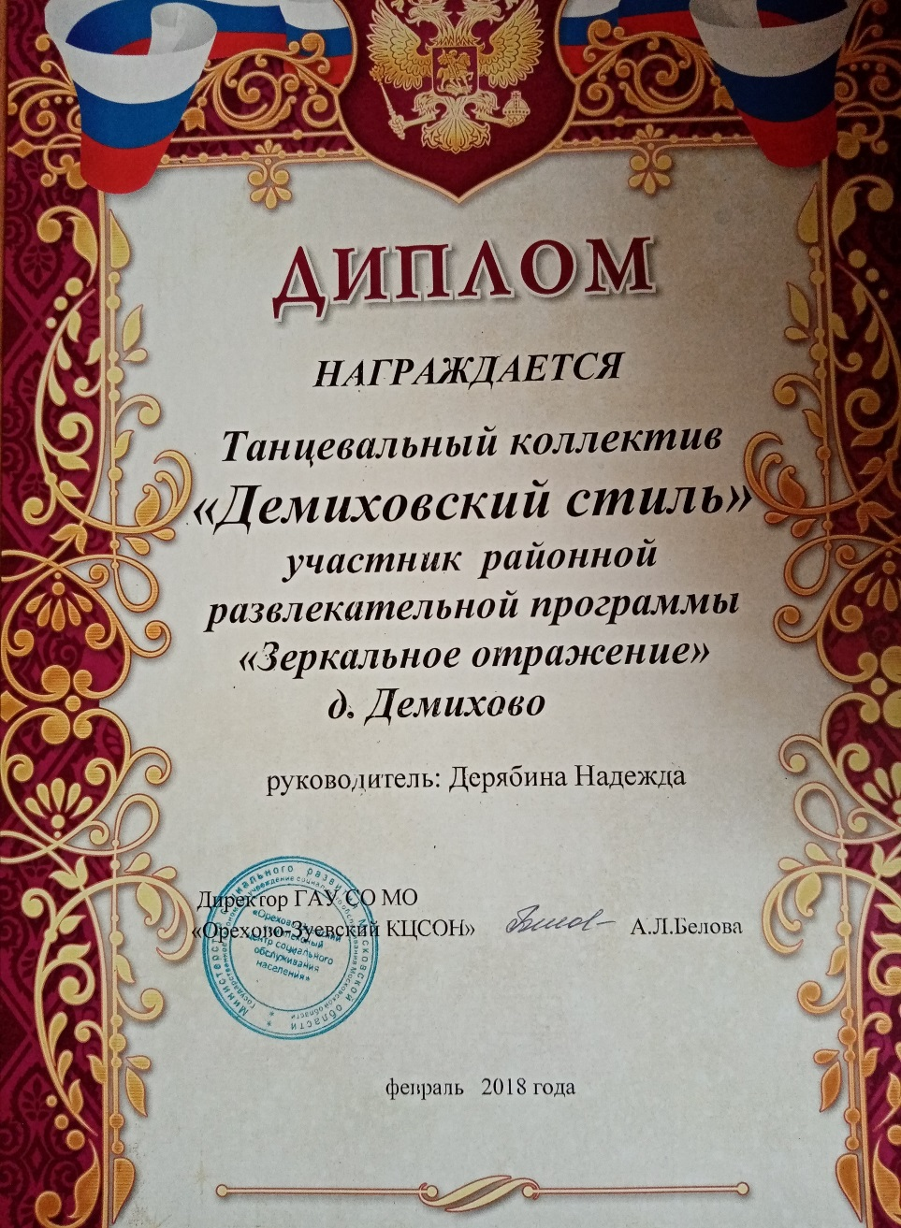
МЕСТО ПОД ФОТО
Краткая информация о семье, семейных традициях
МЕСТО ПОД ФОТО
МЕСТО ПОД ФОТО

Slide 8
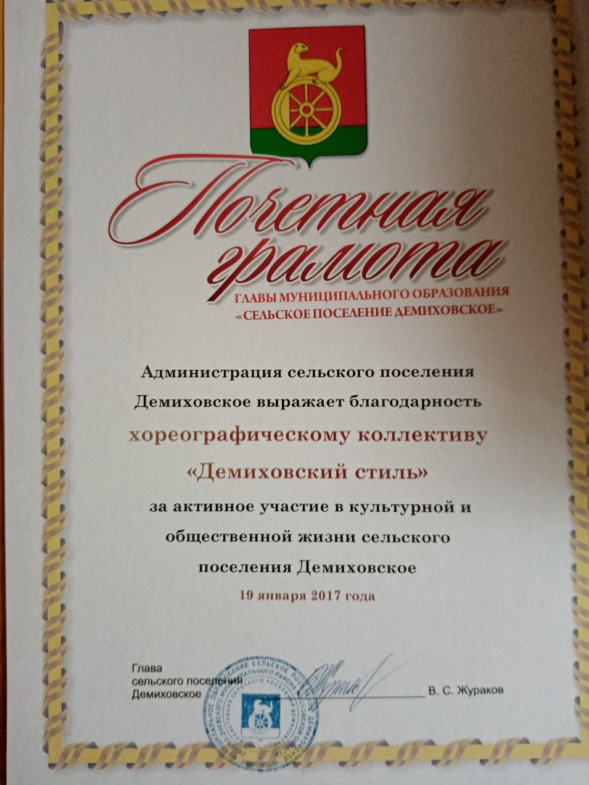
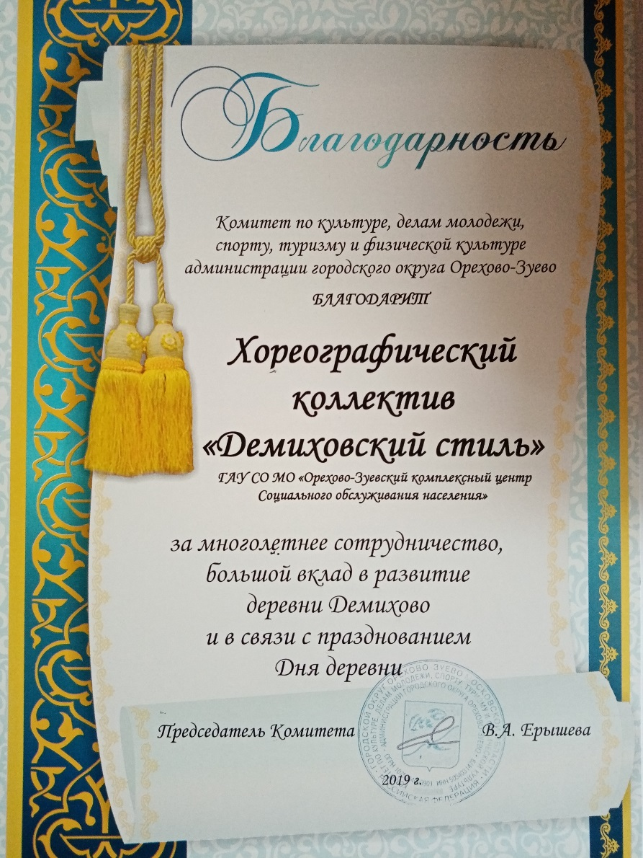
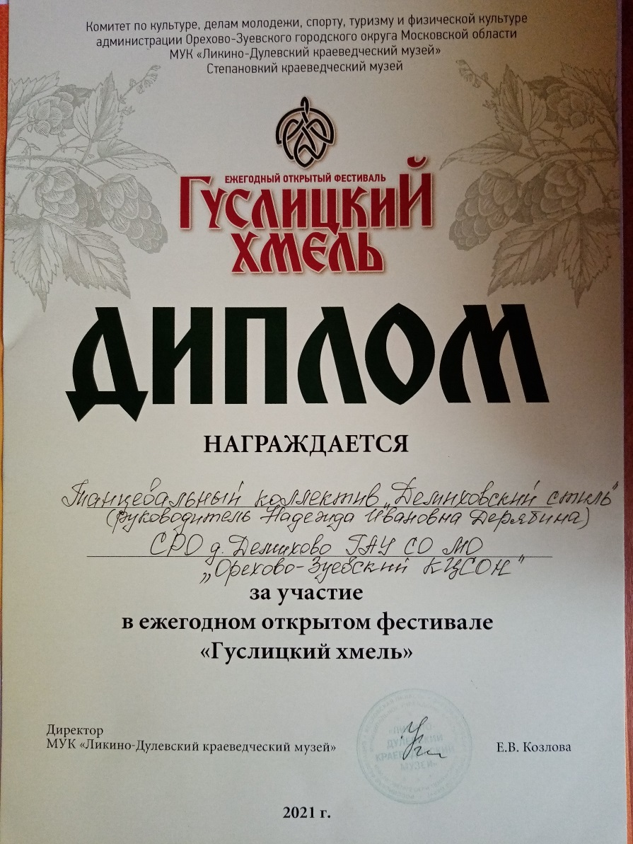
ДИПЛОМЫ ГРАМОТЫ СЕРТИФИКТЫ
ПОД ФОТО
ПОД ФОТО
Участие в районных и областных мероприятиях, конкурсах, фестивалях, конференциях и пр. (под мероприятие отдельный слайд)

Slide 9
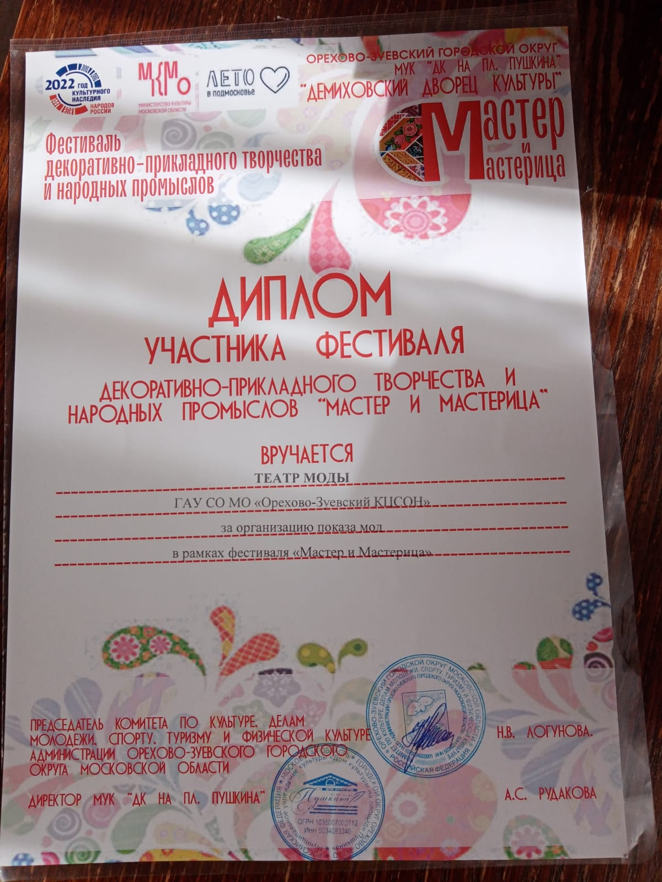
ДИПЛОМЫ ГРАМОТЫ СЕРТИФИКТЫ
ДИПЛОМЫ ГРАМОТЫ СЕРТИФИКТЫ
ДИПЛОМЫ ГРАМОТЫ СЕРТИФИКТЫ

Slide 10
Спасибо за внимание!

